Slide 1
NOVÉ SYSTÉMY LOGITEX PRE NULOVÉ DOMY
OBNOVITEĽNÉ ZDROJE ENRGIE 2019 │ 16.-17.05. 2019 │ NOVÝ SMOKOVEC
ING. DANIEL LAKO

Slide 2
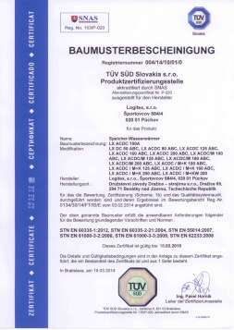
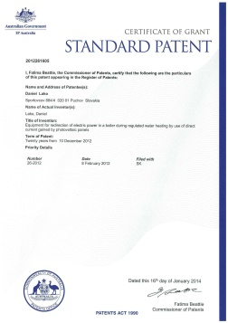
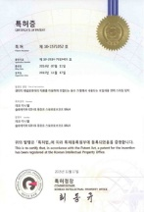
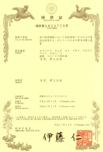
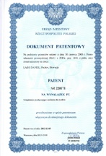
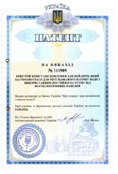
LOGITEX – SLOVENSKÁ PATENTOVANÁ TECHNOLÓGIA NA VYUŽITIE DC PRÚDU PRE VÝROBU TEPLA A CHLADU
®
LOGITEX s.r.o – Slovenská spoločnosť, zaoberajúca sa vývojom a výskumom
v oblasti OZE. Vyrába patentované technológie pre nové využitie elektriny
z OZE – fotovoltaických panelov.
PRINCÍP:
vyrobená elektrina – jednosmerný prúd (DC) z fotovoltaických panelov vyrába pomocou technológie LOGITEX teplo a chlad, bez zmeny charakteristiky vyrobeného prúdu
pri výrobe tepla a chladu DC prúdom sa jedná o čistý OFF GRID systém
technológia LOGITEX = štatistický ukazovateľ výroby elektriny z OZE + štatistický ukazovateľ výroby tepla z OZE

Slide 3
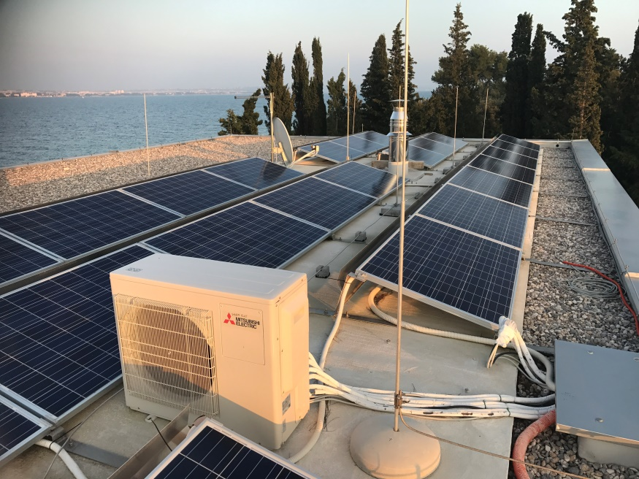
ENERGETICKÁ HOSPODÁRNOSŤ PODĽA SMERNICE EU
PODĽA SMERNICE 2010/31/EU O ENERGETICKEJ HOSPODÁRNOSTI BUDOV
NAJNESKÔR PO ROKU 2020 MUSIA BYŤ VŠETKY NOVÉ BUDOVY REALIZOVANÉ
AKO BUDOVY S TAKMER NULOVOU SPOTREBOU ENERGIE NA PREVÁDZKU
TYP STAVBY | SPOTREBA TEPLA NA VYKUROVANIE kWh/(m²)
KLASICKÁ NOVOSTAVBA | 80 - 140
NÍZKOENERGETICKÝ DOM | menej ako 50
PASÍVNY DOM | menej ako 15
NULOVÝ DOM | menej ako 5

Slide 4
GRAF VÝKONOV 1MW FV ELEKTRÁRNÍ NA ÚZEMÍ SSD r. 2017

Slide 5
ZARIADENIA LOGITEX
®

Slide 6
SYSTÉM LOGITEX
®

Slide 7
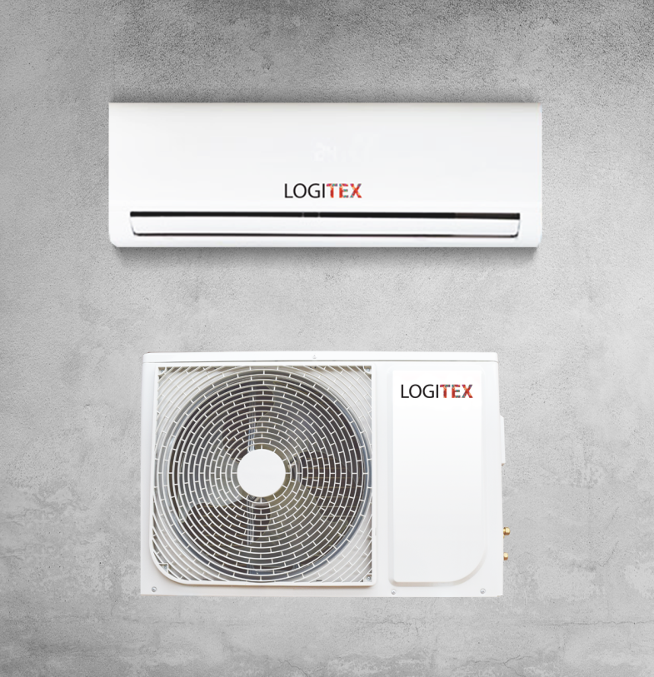
ALTERNATÍVY ZAPOJENIA FOTOVOLTAICKÝCH PANELOV
KLIMATIZÁCIA A TČ LX MÔŽE FUNGOVAŤ V TROCH REŽIMOCH:
1 Pripojená len do elektrickej siete domu
(AC), bez pripojenia k fotovoltaickým
panelom. LX pre pripojenie s riadiacou
jednotou LOGITEX – LXDC BOX
2 Pripojená do elektrickej siete domu (AC)
a súčasne pripojená k fotovoltaickým
panelom (DC)
3 Pripojená do elektrickej siete domu (AC)
a súčasne pripojená k riadiacej jednotke
LX DC BOX, ktorá je pripojená
k fotovoltaickým panelom (DC)
a zásobníku vody LX

Slide 8
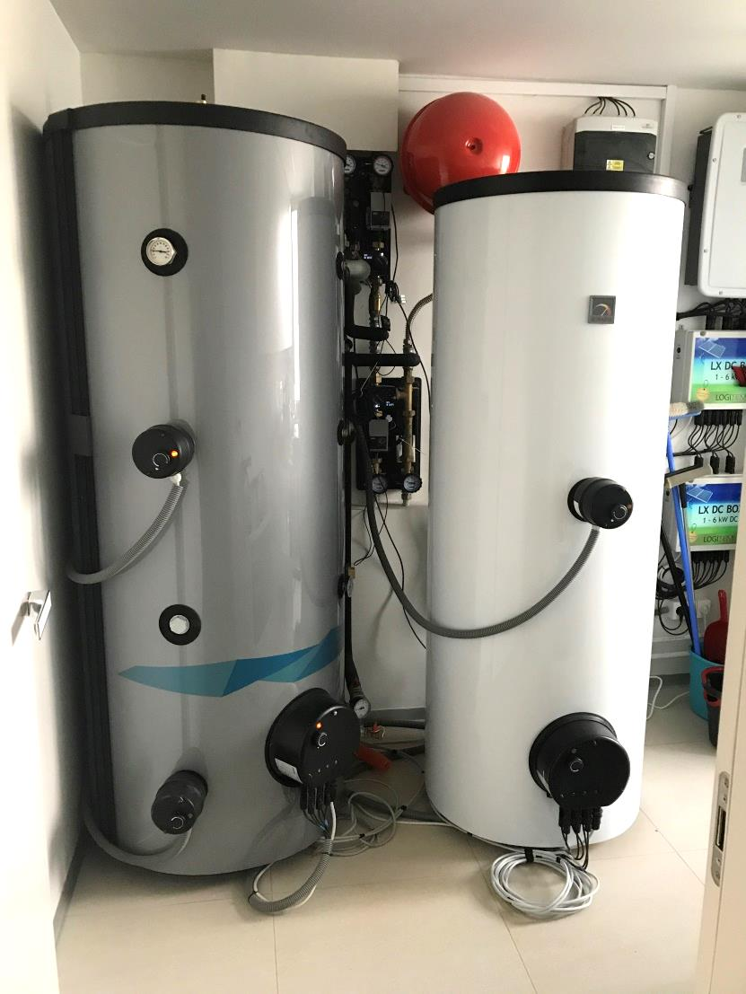
VÝROBA ENERGIE Z FV ZDROJA (SYSTÉM LOGITEX)
Zdroj: 12 ks FV panelov 3,3 kWp
Výroba: 3.630 kWh / rok
Nádrž kúrenie: 500L 27 kWh (55°C)
Nádrž TV: 300L 17 kWh (55°C)
Zdroj tepla: Hybrid. TČ LOGITEX LX 70
Zdroj tepla: DC ohrev vody LOGITEX
Výkon TČ: 7,8 kW
Príkon TČ: 2,6 kW (COP 3)
Čas ohrevu 500 L: +12,4°C/1 hod.=3,6 hod.
Čas ohrevu 300 L: +20,6°C/1 hod.=2,2hod.
Spolu: 5,8 hod.

Slide 9
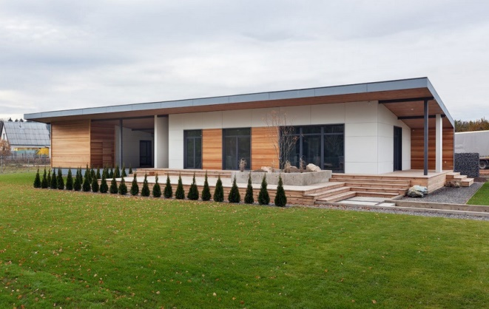
ENERGIA PRE NULOVÝ DOM
RODINNÝ DOM – BUNGALOV 130 m² – 3 OSOBY | FOTOVOLTAICKÝ ZDROJ 12 FV PANELOV x 275 W = 3,3 kWp | ROČNÁ VÝROBA: cca 3.630 kWh
Ročná potreba tepla na vykurovanie: 25 kWh x 130 m² = 3.250 kWh
Tepelné zisky (solárne) a straty vetraním: nepočítané
Potreba energie pre TČ: 3.250 : COP3 = 1.083 kWh / rok : 220 dní = 5 kWh / deň
Z toho 80% FV DC zdroj: 867 kWh
Rozdiel 20% z AC zdroja: 216 kWh : 130 m² = 1,67 kWh / 1m²
ROČNÁ VÝROBA TEPLEJ VODY:
3 osoby x 890 kWh = 2.670 kWh / rok : COP3 = 890 kWh / rok
Z toho 90% FV zdroj: 800 kWh
Podiel 10% z AC zdroja: 90 kWh
Spolu AC zdroj: 360 kWh / rok

Slide 10
ENERGIA PRE NULOVÝ DOM
RODINNÝ DOM – BUNGALOV 130 m² – 3 OSOBY | FOTOVOLTAICKÝ ZDROJ 12 FV PANELOV x 275 W = 3,3kWp | ROČNÁ VÝROBA: cca 3.630 kWh
Potreba DC z FV panelov pre prácu TČ (pri teplote 55°C) pre výrobu tepla
a teplej vody = 1.667 kWh / rok
Rozdiel výroba elektriny z FV – potreba TČ = 3.630 kWh -1.667 kWh = 1.963 kWh / rok
VYUŽITIE VOĽNÉHO ZDROJA Z FV:
Chladenie pomocou hybridného TČ (klimatizácie) LOGITEX: 500 hod. x príkon 2,0 kW =
1.000 kWh DC / rok
B. Chladenie z AC zdroja: 50 kWh
C. Ohrev vody nad 55 °C= 963 kWh / rok (2,63 kWh / deň)
Potreba energie pre výrobu tepla na vykurovanie z AC zdroja:
218 kWh : 130 m² = 1,67 kWh / m²
Potreba energie na výrobu tepla na vykurovanie, ohrev vody a chladenie z AC zdroja:
358 kWh / rok x € 0,14 = € 50 / rok = € 4,16 / mesiac

Slide 11
NOVELA ZÁKONA Č.309/2009 V § 4a, BOD 6.
Výrobca elektriny z malého zdroja doručí prevádzkovateľovi distribučnej sústavy, na ktorého vymedzenom území sa malý zdroj nachádza, oznámenie o prevádzke malého zdroja podľa vzoru zverejneného na webovom sídle prevádzkovateľa distribučnej sústavy do piatich pracovných dní od uvedenia malého zdroja
do prevádzky, najneskôr však do skončenia platnosti stanoviska prevádzkovateľa distribučnej sústavy k rezervovanej kapacite.
Povinnosť podľa prvej vety sa vzťahuje aj na malý zdroj striedavého napätia, ktorý je galvanicky oddelený od distribučnej sústavy.

Slide 12
ĎAKUJEM ZA POZORNOSŤ
ING. DANIEL LAKO
www.logitex.sk
042 / 471 02 00
lako@logitex.sk

